Slide 1
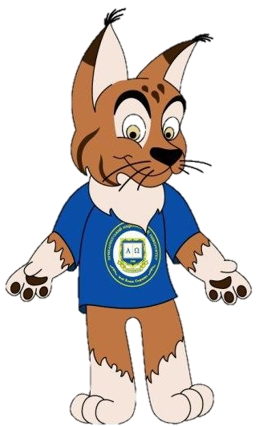
Лекція 2
Фонетична система української мови. Орфоепічні норми
Деркачова О. С.

Slide 2
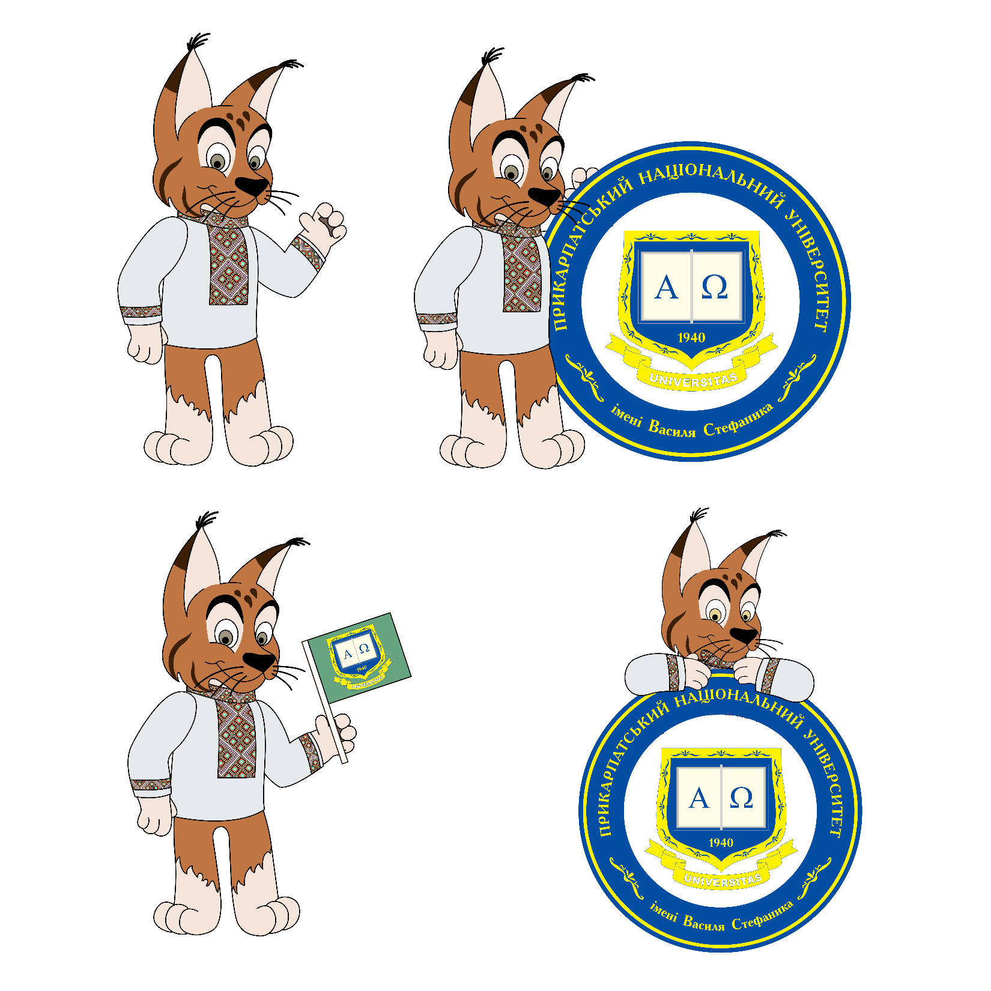
фонетика як розділ мовознавства
аспекти вивчення мовних звуків;
поділ звуків на голосні і приголосні;
зміни приголосних у потоці мовлення;
склад і наголос;
чергування голосних і приголосних
орфоепічні особливості української мови

Slide 3
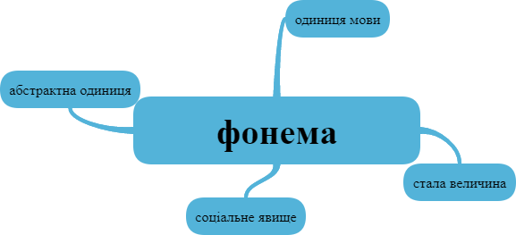
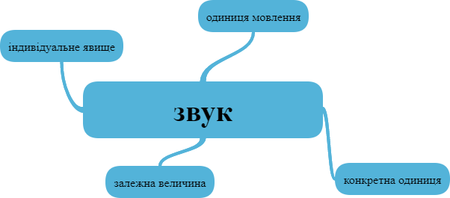


Slide 4
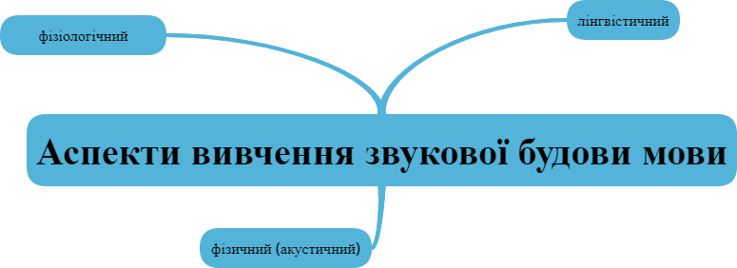

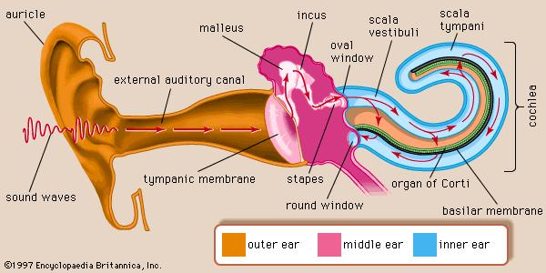
https://www.youtube.com/watch?v=HMIDak6Lzs0

Slide 5
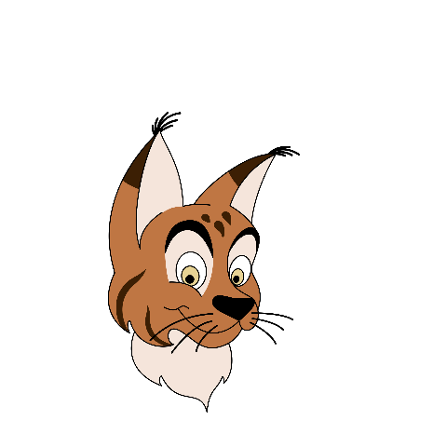
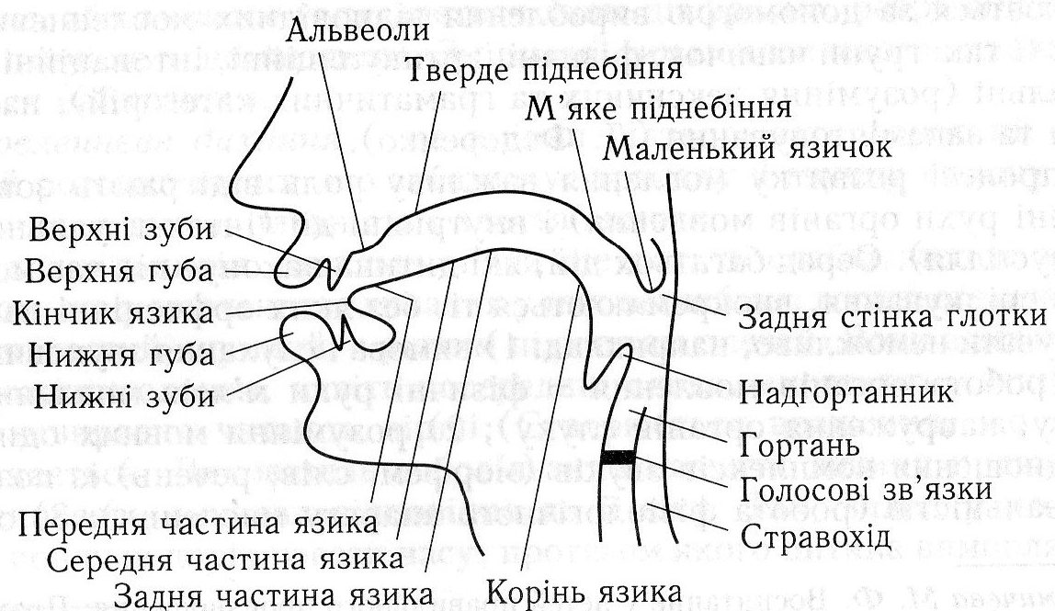

Slide 6
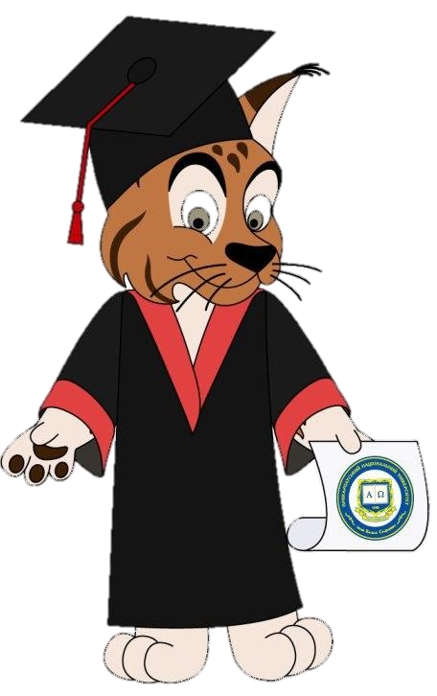
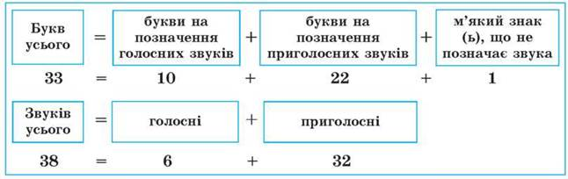
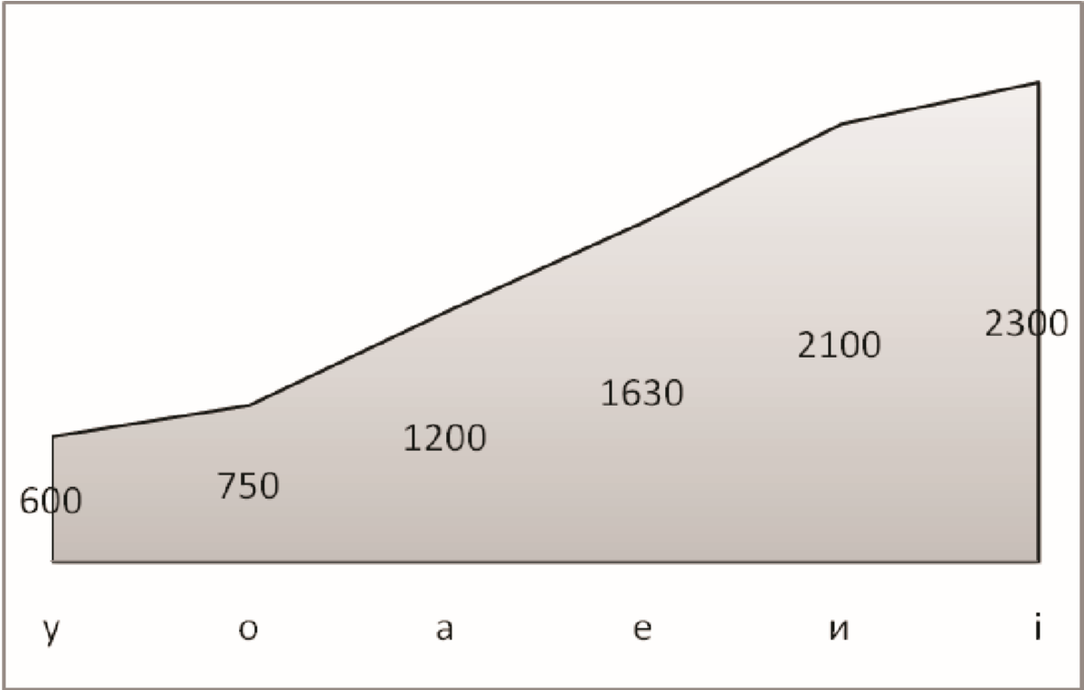
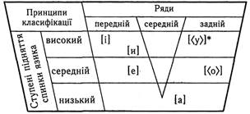

Slide 7
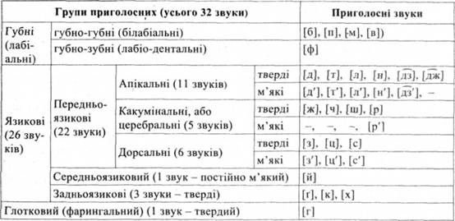

Slide 8
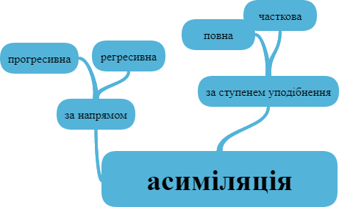
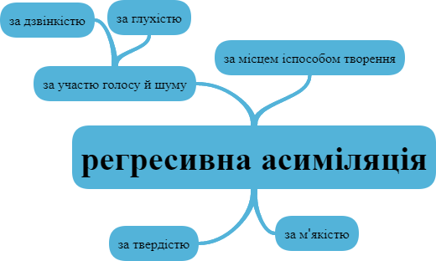
Дисиміляція – розподібнення приголосних звуків.
Спрощення - це випадання одного зі звуків у групі приголосних для полегшення їх вимови. [стн] → [сн] – чесний
[cтл] → [сл] – щасливий
[здн] → [зн] – пізній
[ждн] → [жн] – тижня, тижневий, кожний
[слн] → [сн] – масний, ремісник, умисний, навмисний
[рдц] → [рц] – серце
[лнц] → [нц] – сонце
[стц] → [сц] – місце
[рнц] → [нц] – ченця
[рнч] → [нч] – гончар
[скн] → [сн] – блиснути, писнути, тиснути
[сткл] → [скл] – скло, скляний

Slide 9
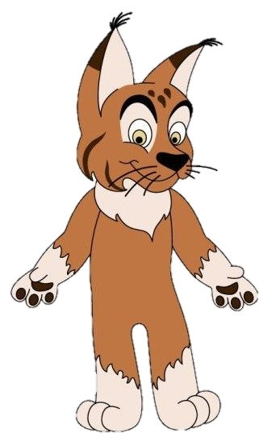
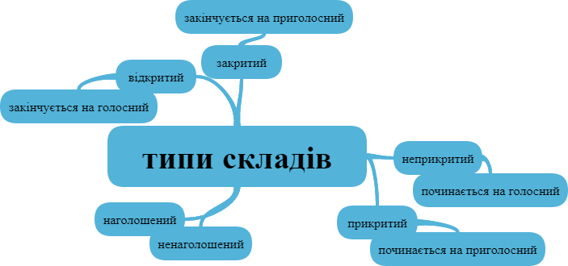

Slide 10
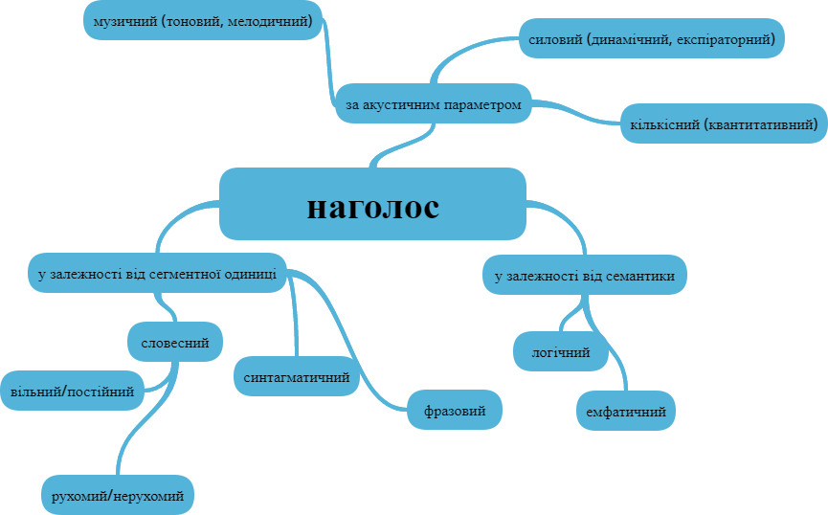
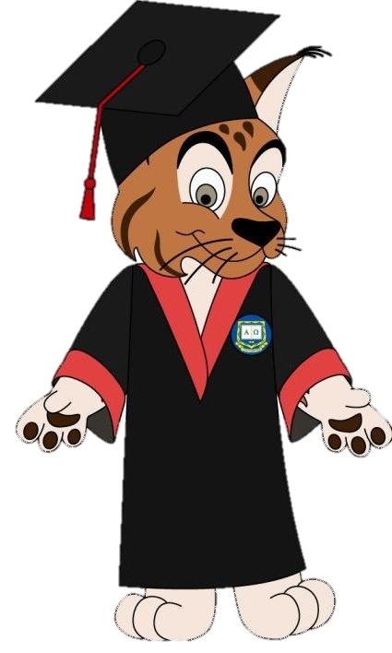

Slide 11
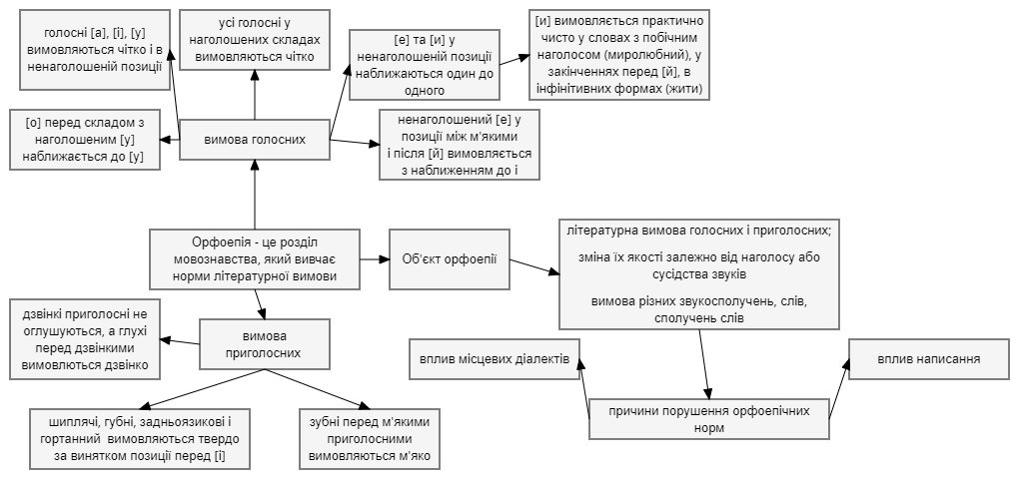

Slide 12
Дякую за увагу!

